Slide 1
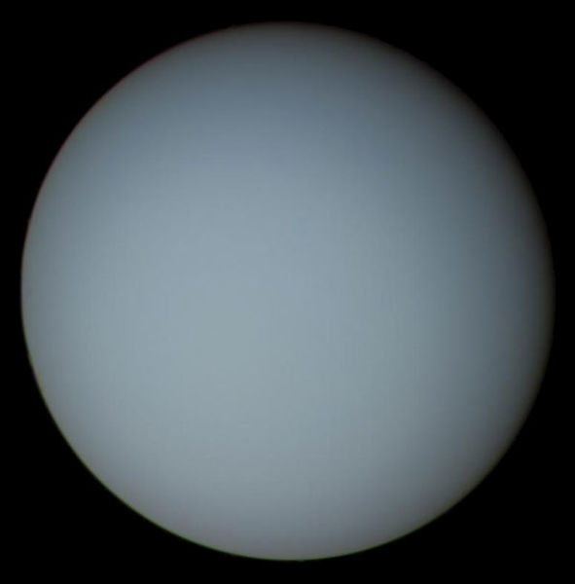
Уран – планета-гігант

Slide 2
ПЛАН
Історія відкриття Урана
Рух, розміри, маса
Склад і внутрішня будова
Клімат
Супутники Урана

Slide 3
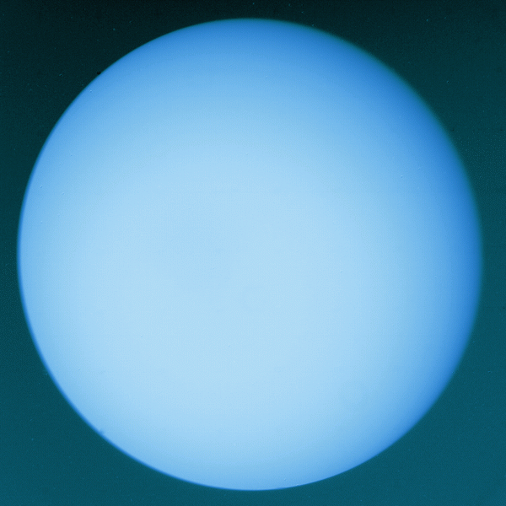
Історія відкриття Урана
Була відкрита у 1781 році англійським астрономом Вільямом Гершелем. Планета названа ім'ям античного божества Урана, уособлення неба та піднебесного простору. Уран був батьком Кроноса (або Сатурна — у римському пантеоні).
Уран став першою планетою, відкритою у Новий час і за допомогою телескопа. Про відкриття Урана Вільям Гершель повідомив 13 березня 1781 року, тим самим вперше з часів античності, розширив межі Сонячної системи. Хоча деколи Уран помітний неозброєним оком, ранні спостерігачі ніколи не визнавали Уран за планету через його тьмяність та повільний рух по орбіті.

Slide 4
Рух, розміри, маса
Екваторіальний радіус | Маса | Середня густина | Нахил осі | Об'єм
25600 км | 86,81Е24 кг (14,54 мас Землі) | 1,26 г/см | 97,77° | 6,833×1013 км³ 63,086 Землі
Уран рухається навколо Сонця майже круговою орбітою (ексцентриситет 0,047), середня відстань від Сонця у 19 разів більша, ніж у Землі, і становить 2871 млн км. Площина орбіти нахилена до екліптики під кутом 0,8°. Один оберт навколо Сонця Уран здійснює за 84,01 земного року. Період власного обертання Урана становить приблизно 17 годин. Неточність визначення значення цього періоду обумовлена декількома причинами, із яких основними є дві: газова поверхня планети не обертається як єдине ціле і, крім того, на поверхні Урана не виявлено помітних локальних неоднорідностей, що допомогли б уточнити тривалість доби на планеті.

Slide 5
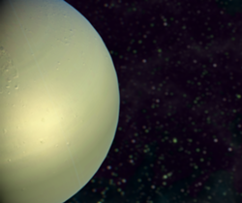
Склад і внутрішня будова
Подібно до інших планет-гігантів, Атмосфера планети Урана складається в основному з водню, гелію та метану, хоча їхні частки дещо нижчі в порівнянні з Юпітером і Сатурном.
Температура в центрі Урана — близько 10 000 °C, тиск 7-8 млн атмосфер. На межі ядра тиск приблизно на два порядки нижчий.
Ефективна температура, визначена за тепловим випромінюванням з поверхні планети, становить близько 55 К.

Slide 6
Атмосфера
Атмосферу умовно можна розділити на 3 частини: тропосфера (-300 км — 50 км; тиск становить 100 — 0,1 бар), стратосфера (50 — 4000 км; тиск становить 0,1 — 10-10 бар) і термосфера/атмосферна корона (4000 — 50000 км від поверхні). Мезосфера у Урана відсутня.

Slide 7
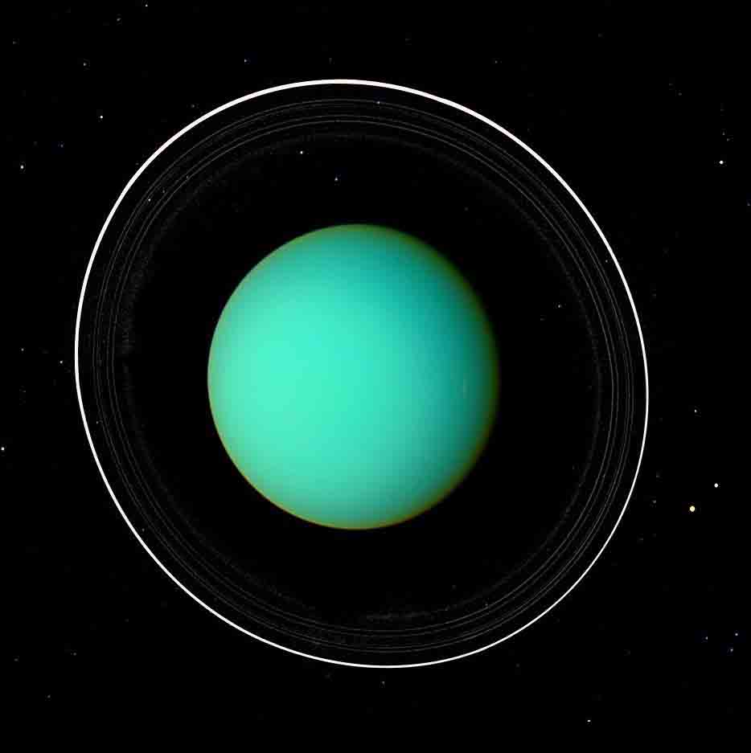
Клімат
Найнижча температура, зареєстрована в тропопаузі Урана, становить 49 К (-224 °C), що робить планету найхолоднішою серед планет Сонячної системи — вона навіть холодніша у порівнянні з більш віддаленими від Сонця Нептуном та Плутоном.

Slide 8
Супутники Урана
Міранда
Аріель
Умбріель
Титанія
Оберон
Уран має 27 супутників та систему кілець. Всі супутники отримали назви на честь персонажів творів Вільяма Шекспіра та Александра Поупа. Перші два супутники — Титанію і Оберон — 1787 року відкрив Вільям Гершель. Ще два сферичні супутники (Аріель та Умбріель) були відкриті 1851 року Вільямом Ласселом. 1948 року Джерард Койпер відкрив Міранду. Останні супутники були відкриті після 1985 р., під час місії «Вояджера-2», або за допомогою вдосконалених наземних телескопів.

